Slide 1
AE1- Atividade de Estudos: Fundamentos de Modelagem Computacional
Aluno: Tiago Paulino da Silva
GITHUB
MEC-303-Modelagem-Computacional-de-Estruturas/AE1 MEC 303 at main · tpsilva1985/MEC-303-Modelagem-Computacional-de-Estruturas

Slide 2
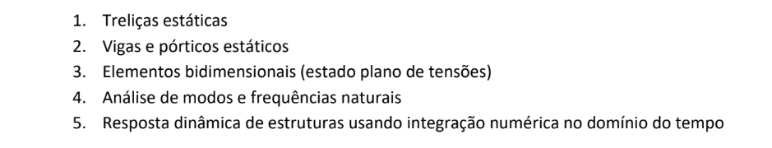
B) Implementação Computacional:
Usando linguagens de programação (Python, ou Matalb ou Octave, etc) implementar exemplos de modelos considerando:

Slide 3
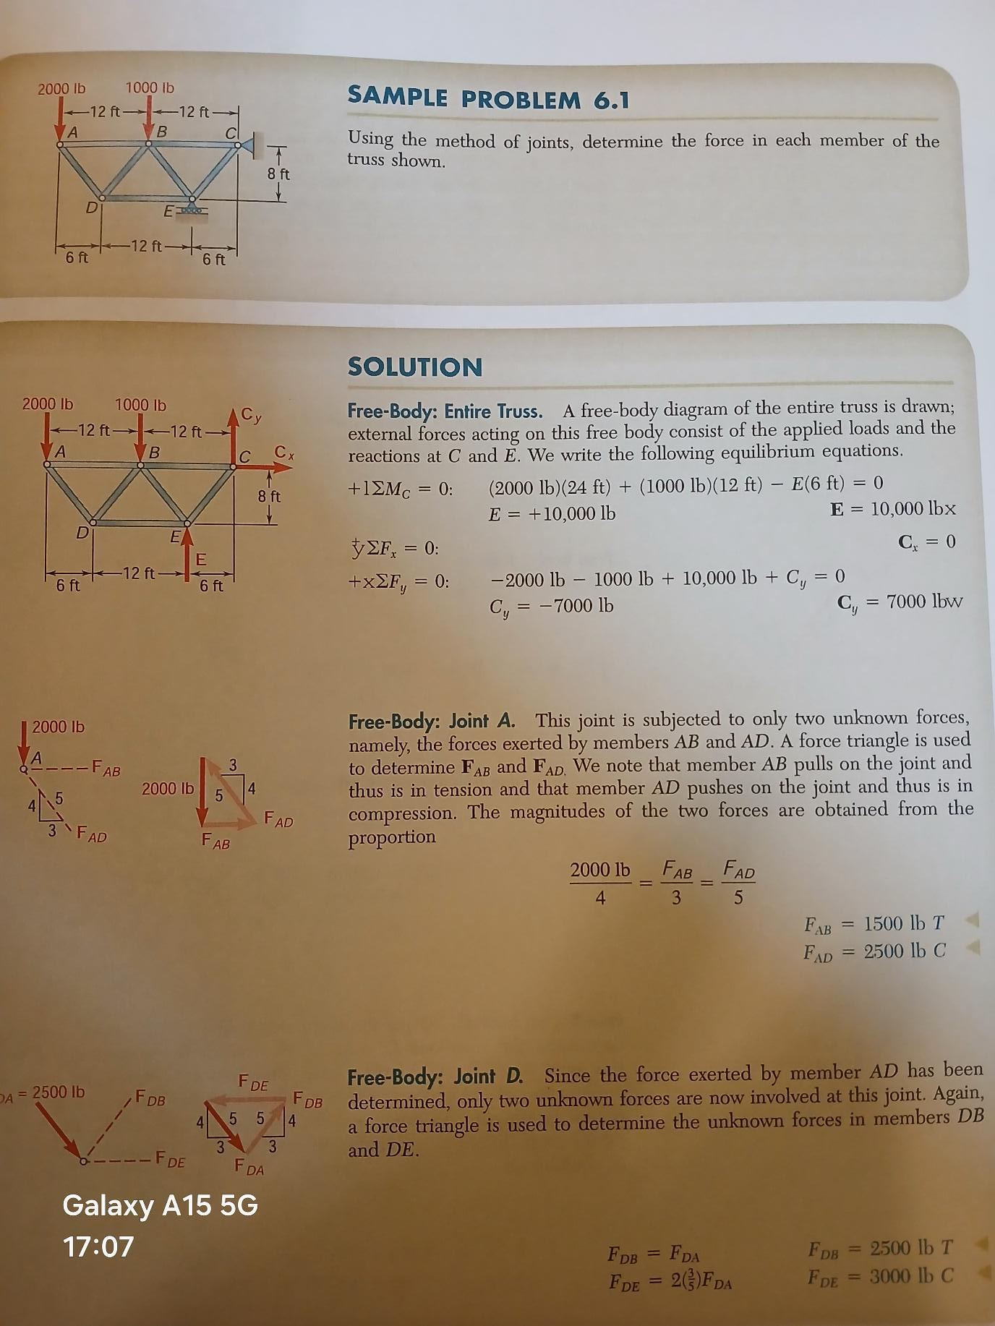
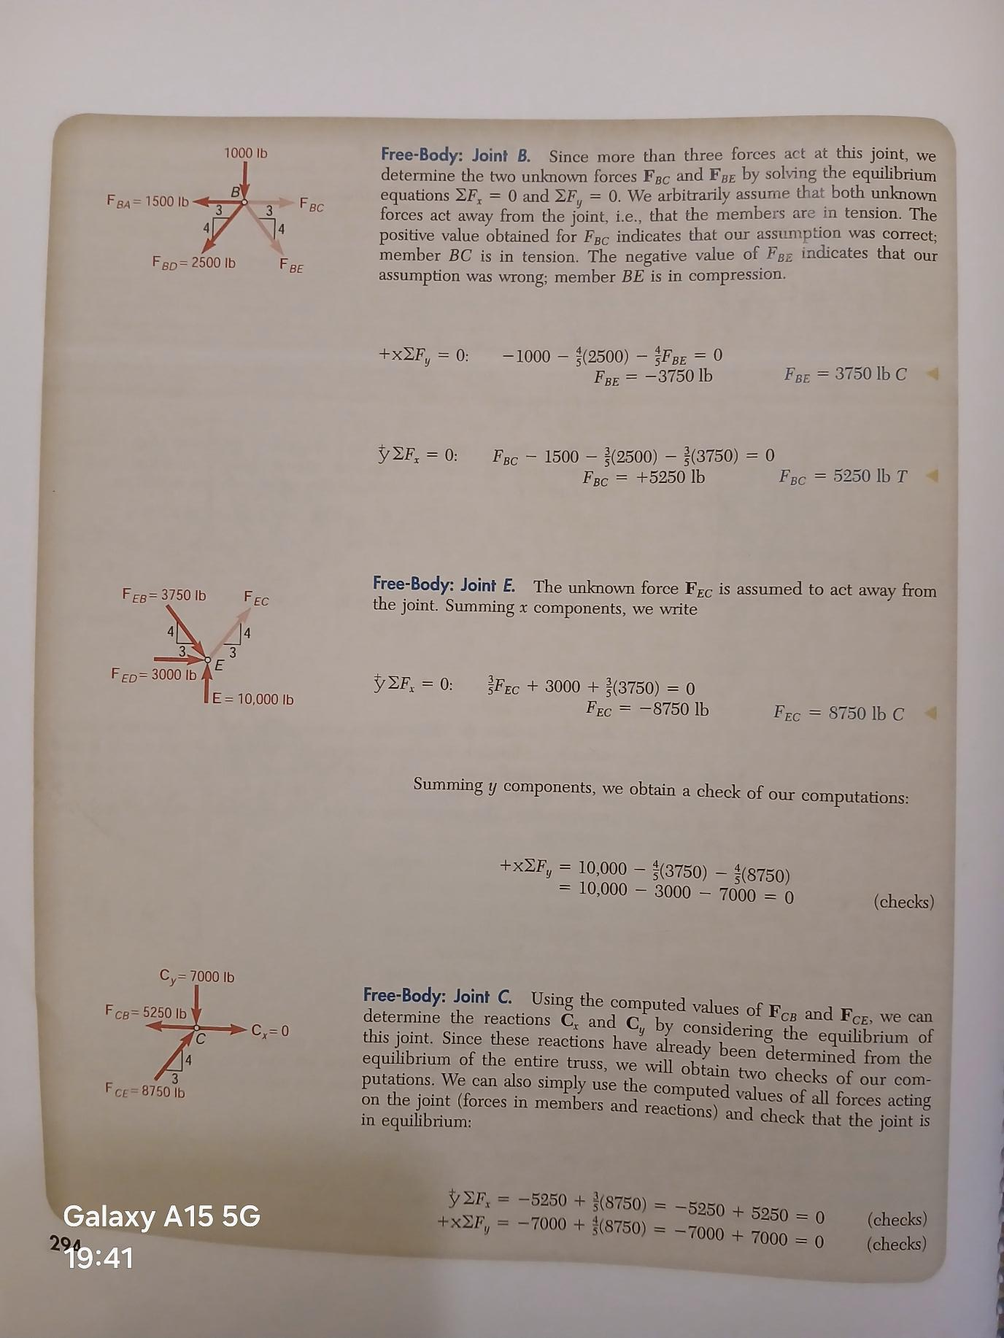
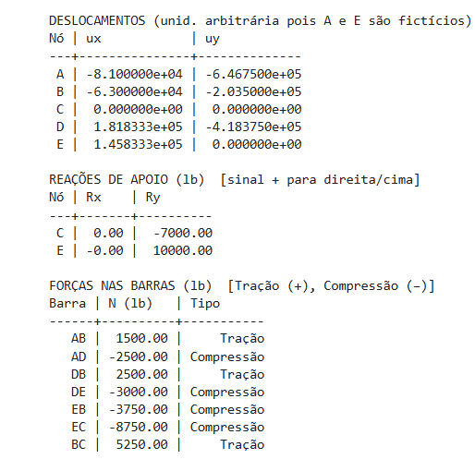
1. Treliças estáticas
(BEER, Johnston Ed 10)
Python – Programa desenvolvido
Resultado 100% compatível

Slide 4
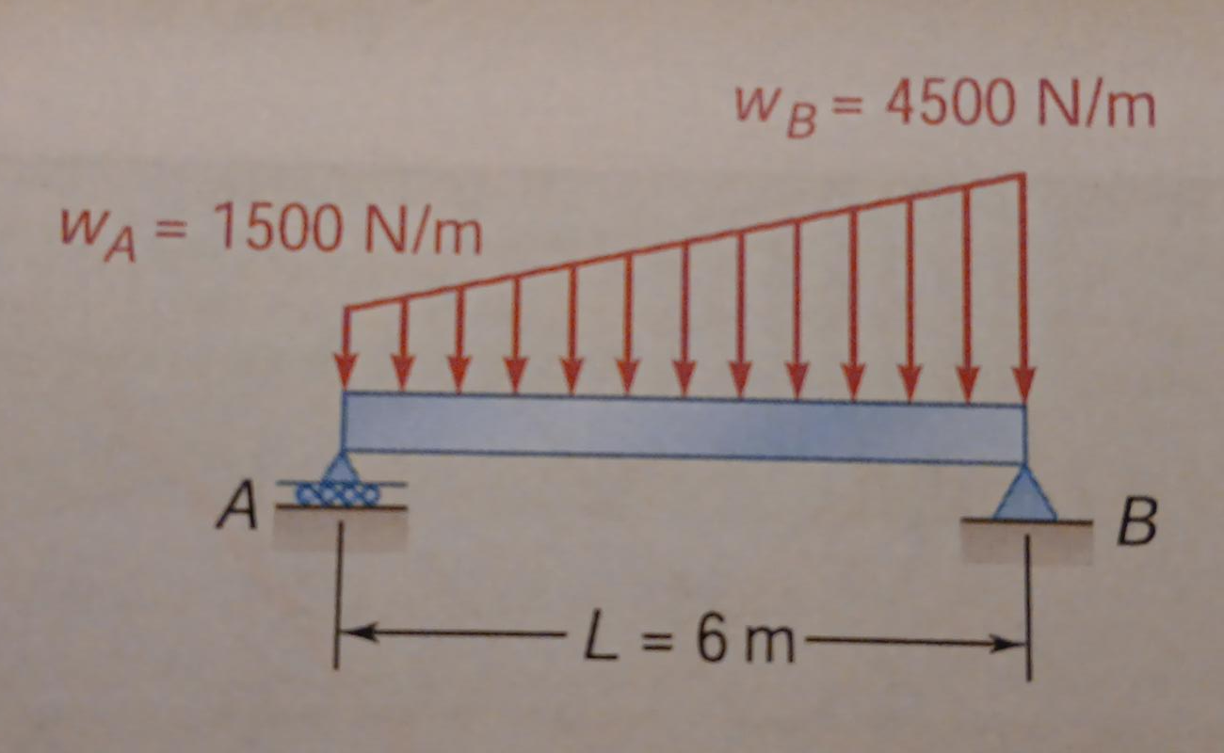
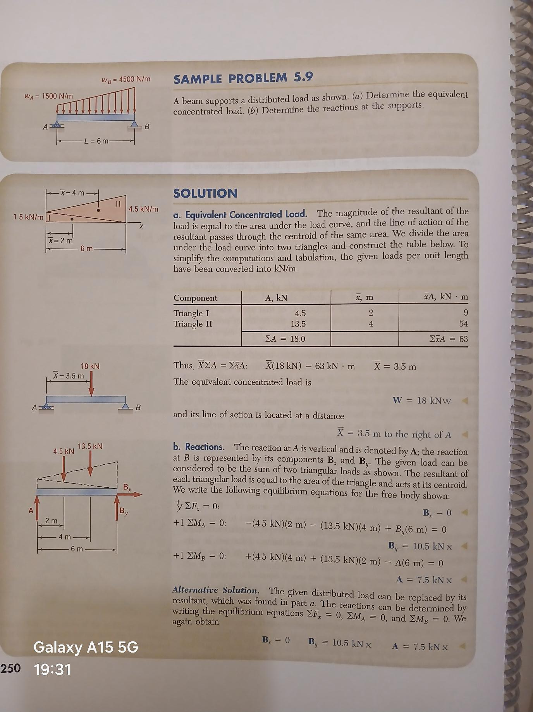
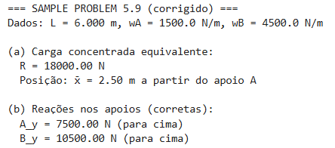
2. Vigas e Porticos
(BEER, Johnston Ed 10)
Python – Programa desenvolvido
Resultado 100% compatível

Slide 5
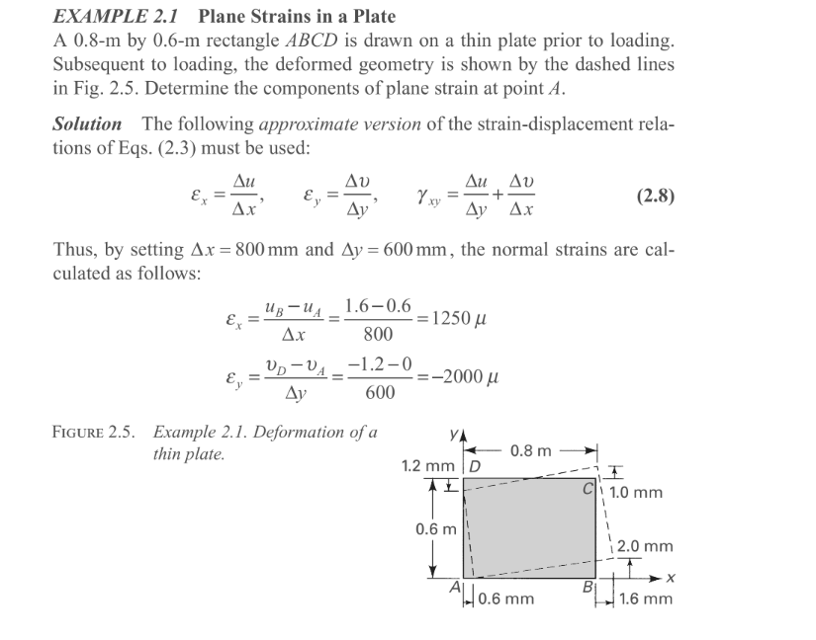
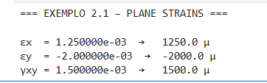
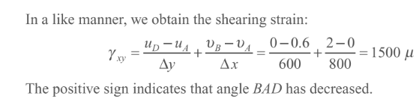
3. Elementos bidimensionais (estado plano de tensões)
Ugural Fenster Chaper 2
Python – Programa desenvolvido
Resultado 100% compatível

Slide 6
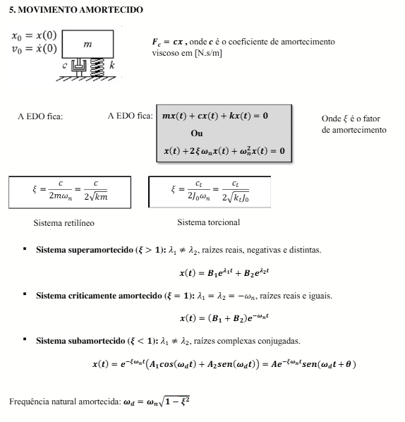
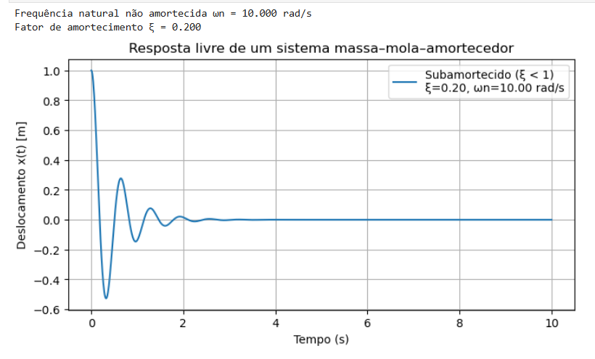
4. Análise de modos e frequências naturais
Python – Programa desenvolvido
Resultado 100% compatível

Slide 7
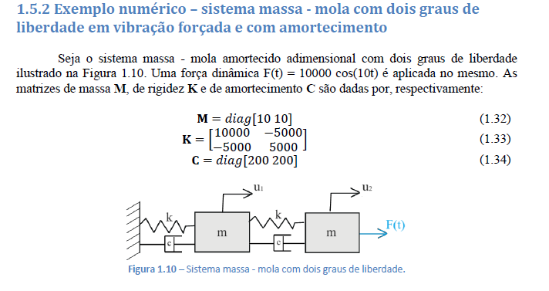
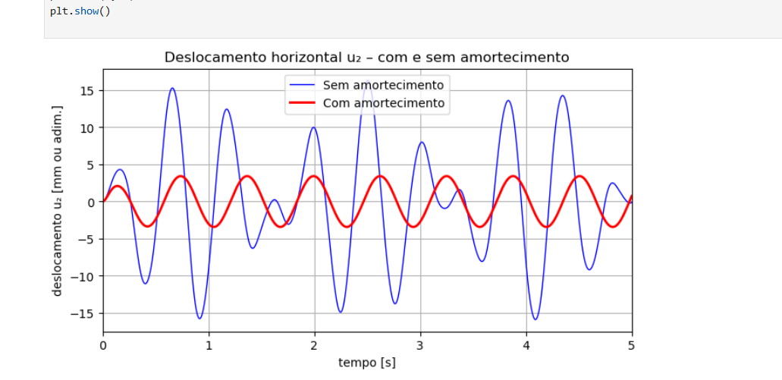
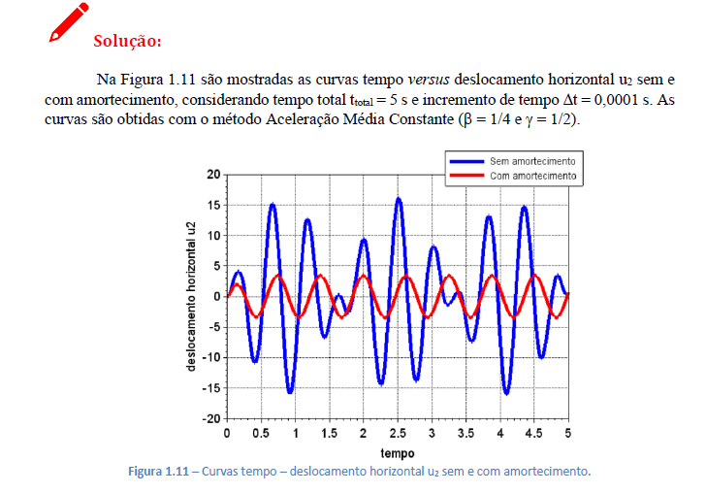
5. Resposta dinâmica de estruturas usando integração numérica no domínio do tempo
Python – Programa desenvolvido
Resultado 100% compatível

